Slide 1


9 - 5
قراءة الأعداد حتى 1000
وكتابتها
أ.أحـمـد الأحـمـدي @ahmad9963

Slide 2
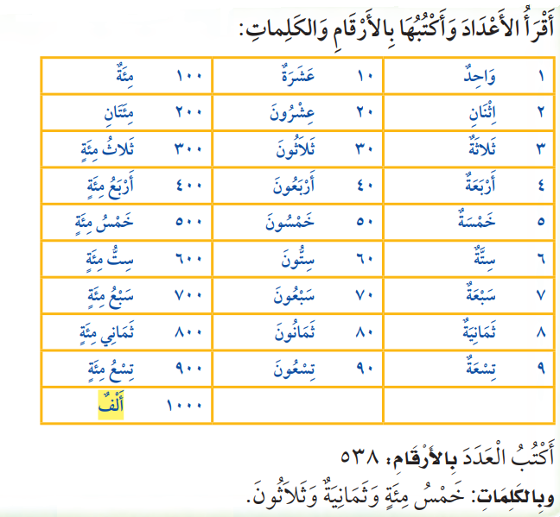
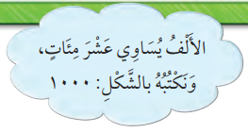
فكرة الدرس
أقراء الأعداد حتى 1000 وأكتبها
المفردات
الألف
أ.أحـمـد الأحـمـدي @ahmad9963

Slide 3

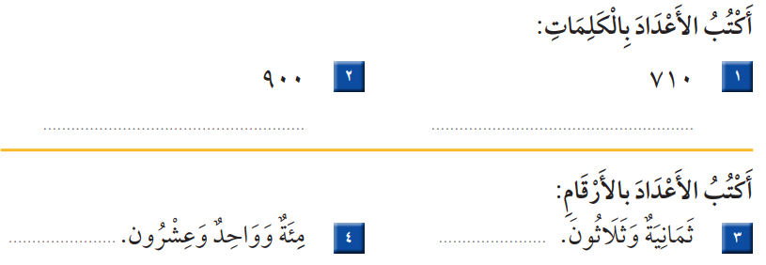
أ.أحـمـد الأحـمـدي @ahmad9963

Slide 4

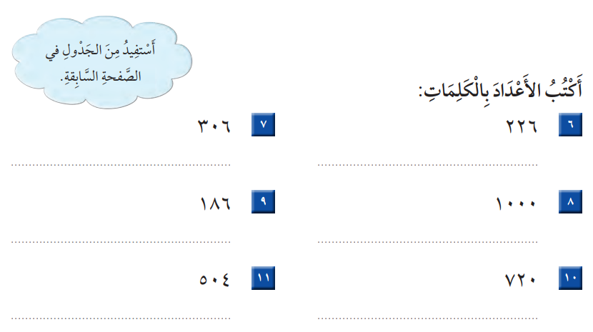

Slide 5
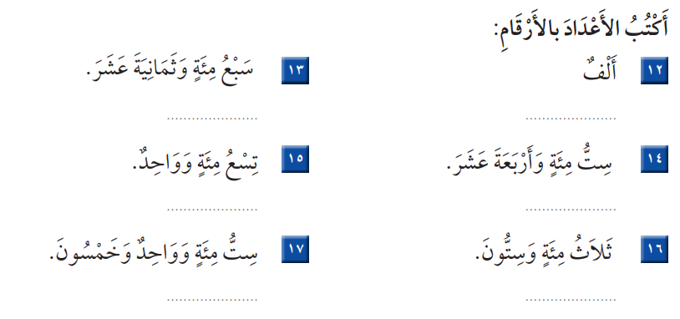
أ.أحـمـد الأحـمـدي @ahmad9963

Slide 6

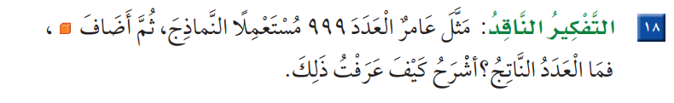
أ.أحـمـد الأحـمـدي @ahmad9963

